Slide 1
Arduino
정보 부호화 및 처리 연구실,
이하연, 강제원 교수

Slide 2
Contents
1
PWM
2
Breadboard 사용법
3
예제
4
시리얼 통신

Slide 3
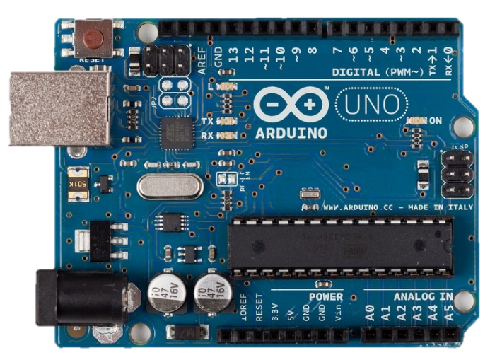
PWM
- PWM (Pulse Width Modulation)
전압 신호의 Pulse를 이용하여 원하는 전압신호 평균값을 출력으로 만들어 냄
디지털 핀 중 앞에 ~이 붙어있는 번호 (3, 5, 6, 9, 10, 11)에서 사용 가능
analogWrite 사용

Slide 4
PWM
50% = duty ratio
5V
평균 전압: 2.5V
2.5V처럼 동작
1 Period
시간
60% = duty ratio
5V
평균 전압: 3V
3V처럼 동작
1 Period
시간

Slide 5
PWM
- digitalWrite : 켜짐 or 꺼짐
digitalWrite(핀 번호, 값)
(값 : 0 또는 1로 끌 때는 0, 켤 때는 1로 표현)
- analogWrite : 어느 정도 켤지 조절 가능
PWM 방식으로 아날로그 값 출력할 때 사용
analogWrite(핀 번호, duty)
(duty : 0~255로 출력할 파형의 세기를 나타냄)
duty=0 : duty ratio=0%
duty=127: duty ratio=50%
duty=255 : duty ratio=100%

Slide 6
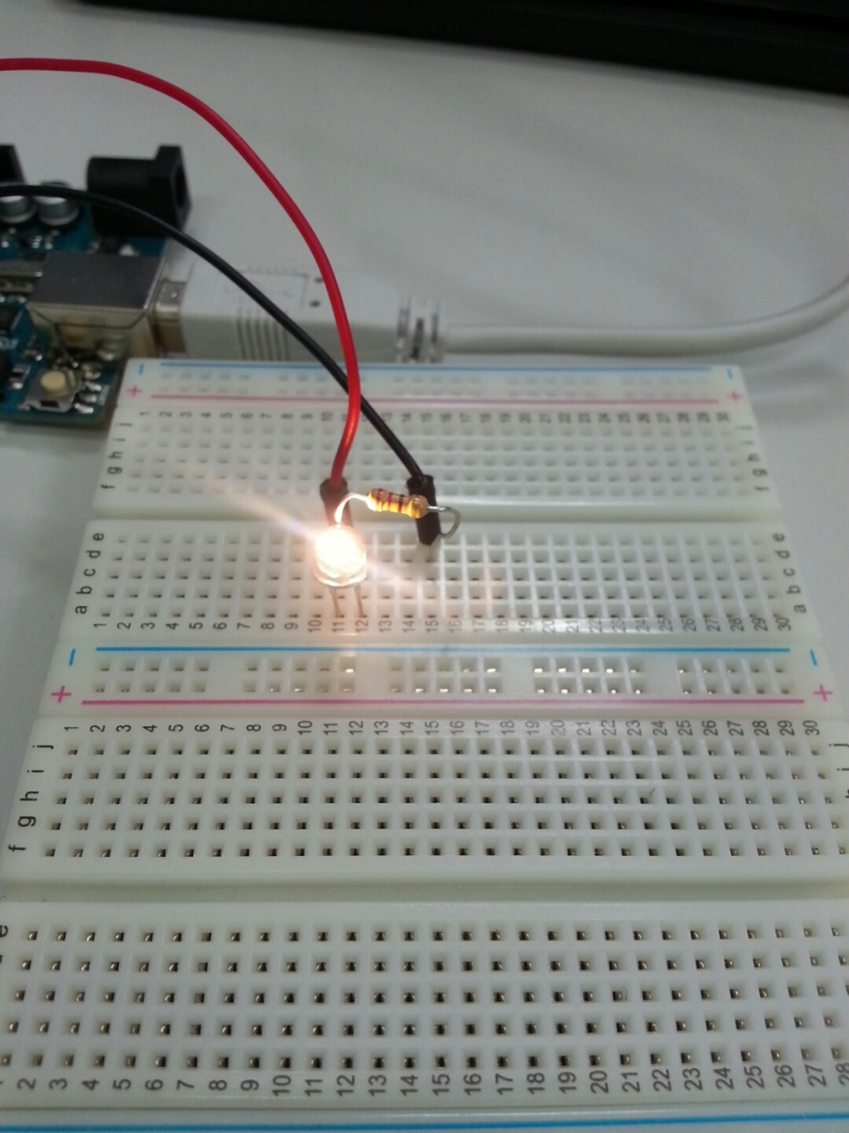
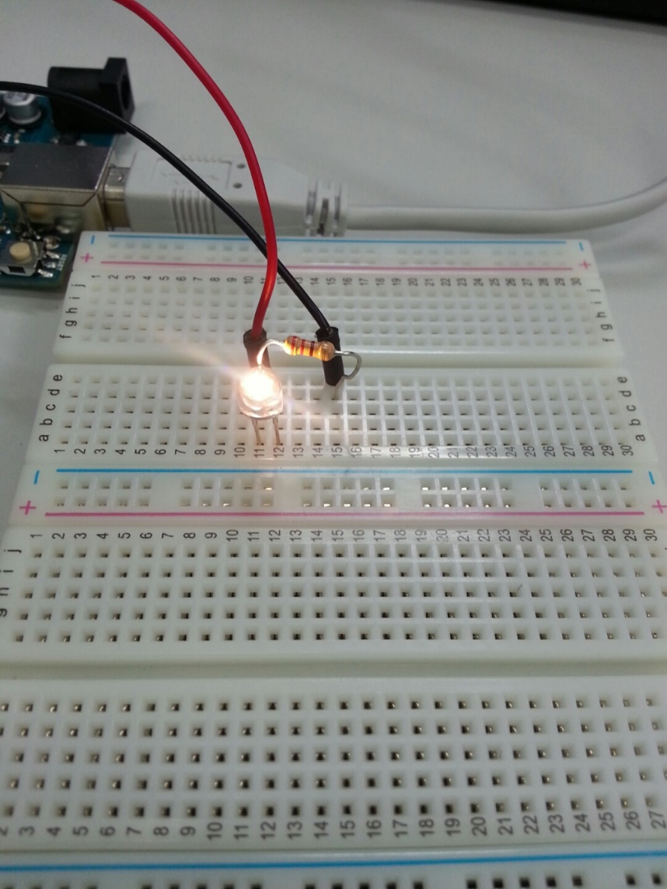
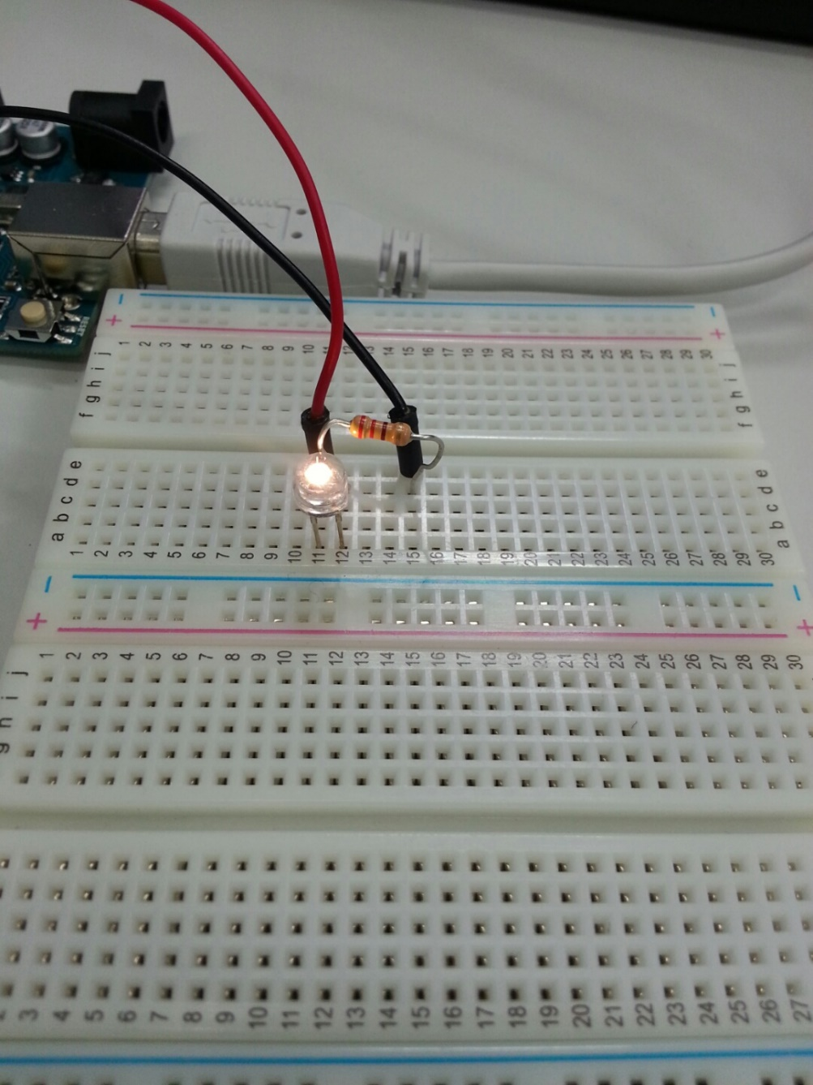
PWM
duty=255
duty=150
duty=30

Slide 7
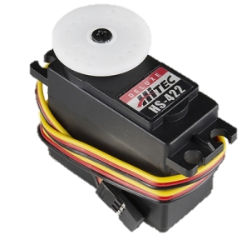
PWM
- PWM 사용 예시 : 서보모터
서보모터 (servomotor): 각도 제어가 가능한 모터
PWM의 duty에 따라 돌아가는 각이 정해짐
빨간 선(+): 5V에 연결
노란 선(신호): PWM으로 사용할 핀에 연결
검정 선(-): GND에 연결

Slide 8
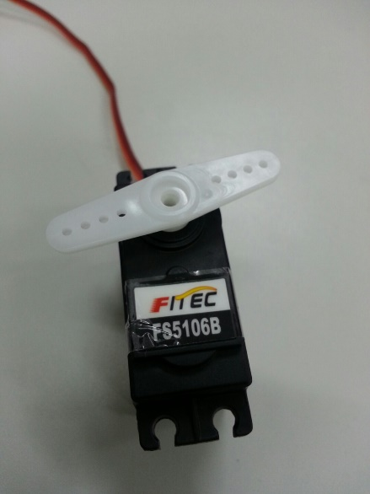
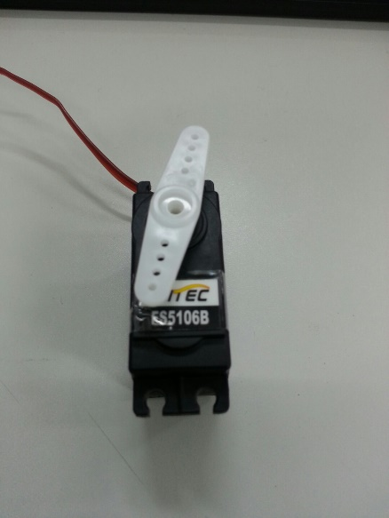
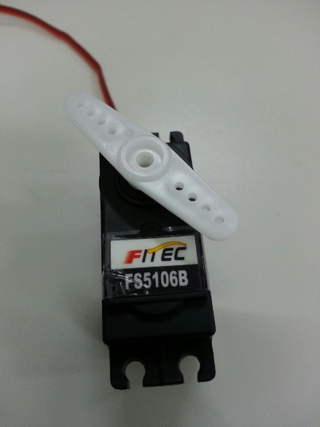
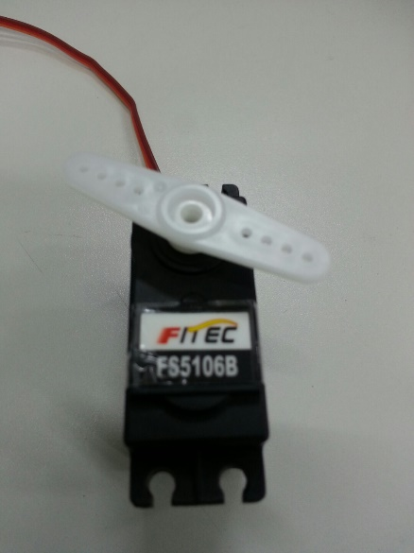
PWM
- PWM 사용 예시 : 서보모터
duty=100
duty=150
duty=200
duty=250

Slide 9
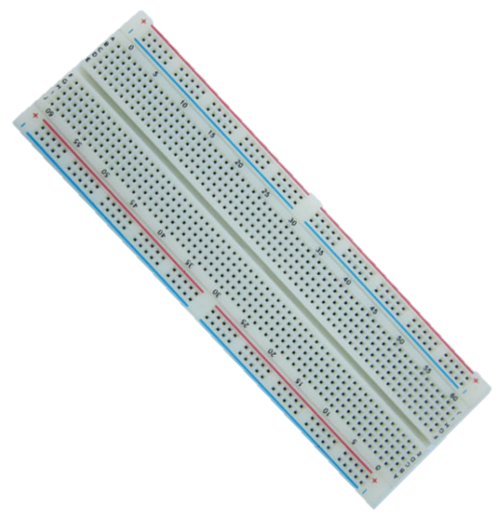
Breadboard 사용법
- Breadboard (빵판)
주로 실험용으로 사용
납땜이 필요 없는 무땜납 장치

Slide 10
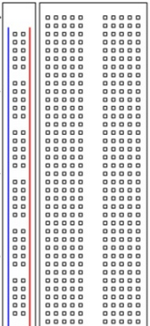
Breadboard 사용법
+,- 단자는 이곳에 연결
- +
이렇게 가로로 5개의 구멍이 연결되어 있음

Slide 11
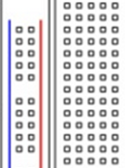

Breadboard 사용법
Ex. LED 직렬연결
Ex. LED 병렬연결

Slide 12
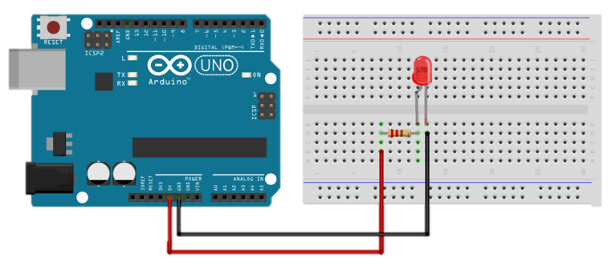
예제
- 프로그래밍 없이 LED 켜기

Slide 13
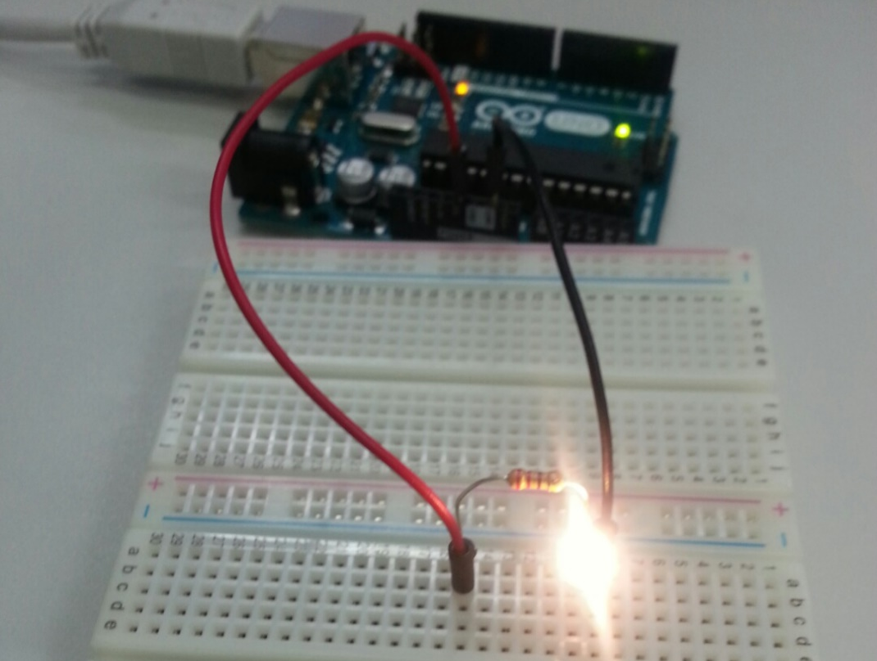
예제
- 프로그래밍 없이 LED 켜기

Slide 14
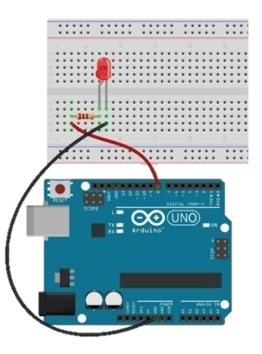
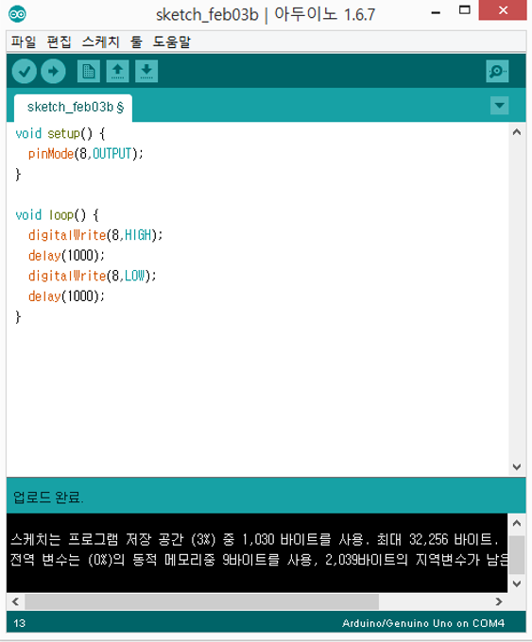
예제
- LED 1초 켰다 1초 껐다 반복

Slide 15
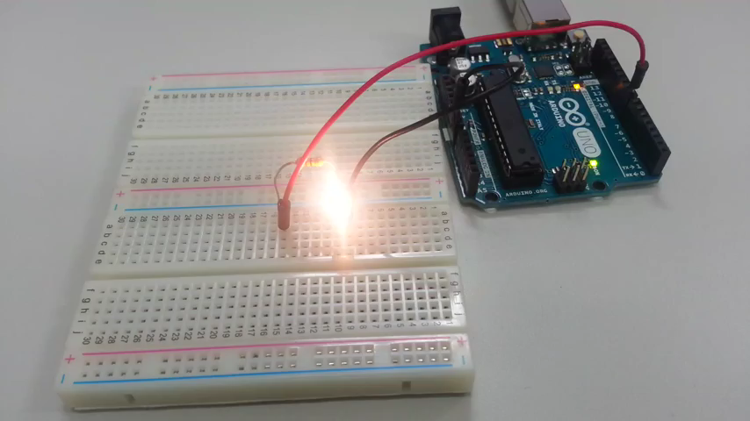
예제
- LED 1초 켰다 1초 껐다 반복

Slide 16
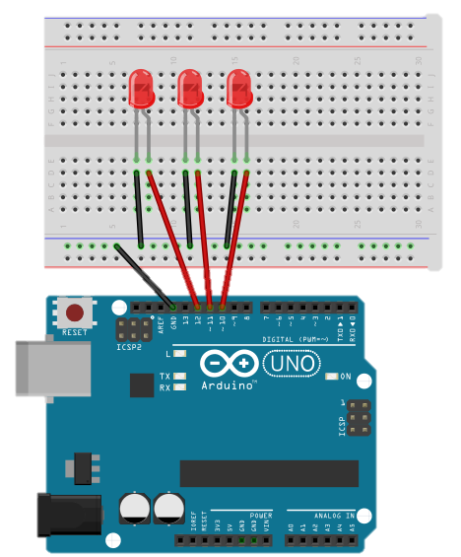
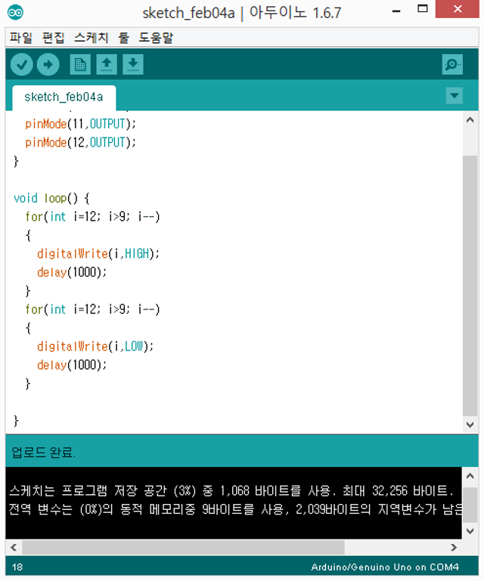
예제
- LED 순서대로 켰다 끄기

Slide 17
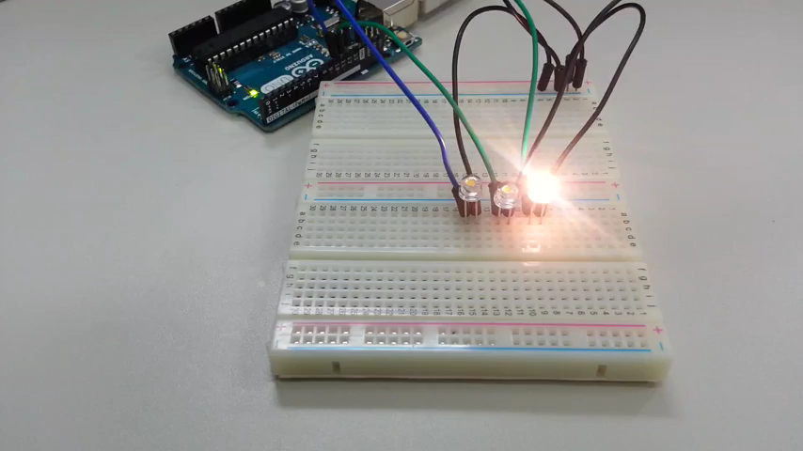
예제
- LED 순서대로 켰다 끄기

Slide 18

예제
- LED 서서히 켜지게 하기

Slide 19
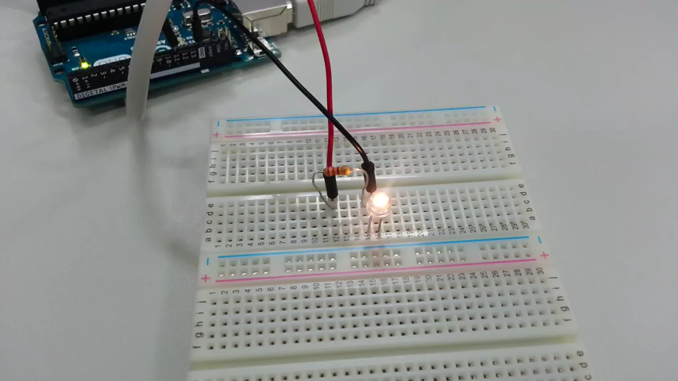
예제
- LED 서서히 켜지게 하기

Slide 20

시리얼 통신
- 시리얼 통신
값이나 명령을 전달하는 방법
직렬 통신
: HIGH(1) 또는 LOW(0)을 하나씩 전달
시리얼 통신의 통신 속도 조절 가능
(통신을 하는 기기는 서로 통신 속도가 같아야 함)
디지털 핀 0번 RXD (Receive Data) : 통신데이터 수신
디지털 핀 1번 TXD (Transmit Data): 통신데이터 송신

Slide 21
시리얼 통신
- Arduino 와 PC 간의 통신
Serial. begin() : 시리얼 입력 또는 출력을 사용하기 위해 먼저 호출해야 함
()안에는 원하는 통신 속도를 설정, 이 때 송신 기기와 수신 기기에서 같은 속도를 사용해야 함. 일반적으로 9,600baud 사용
Serial.available() : 시리얼 통신으로 데이터를 받았는지 확인하고 받았다면 데이터 수를 반환, 받지 않았다면 0을 반환함 (반환하는 것이 출력하는 것은 아님)
Serial.read() : 시리얼 모니터를 통해 입력한 값을 하나씩 읽고 저장
Serial.print() : 괄호 안에 있는 문자(혹은 문자열, 숫자)를 출력, 송신하는 명령어
Serial.printIn() : print뒤에 붙은 In은 출력 후 줄을 바꿔주는 것을 의미

Slide 22
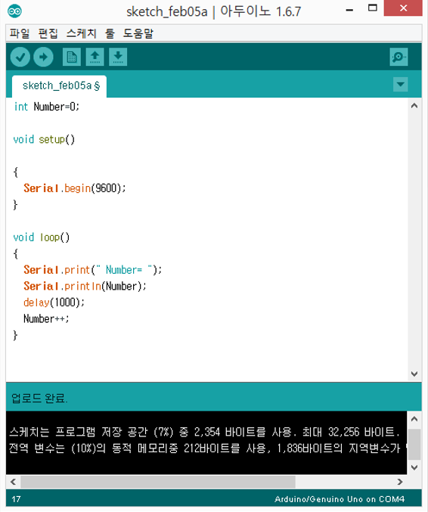
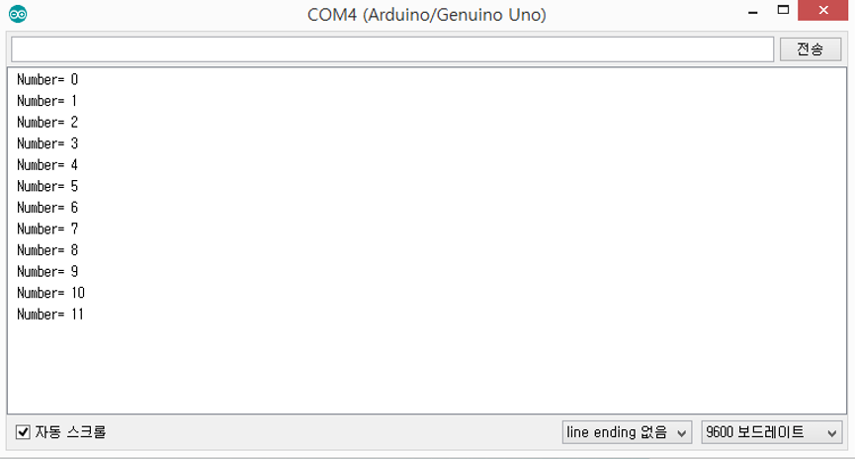
시리얼 통신
- Arduino 와 PC 간의 통신
시리얼 모니터
1초에 숫자가 1씩 증가하면서 시리얼 모니터에 나타남

Slide 23
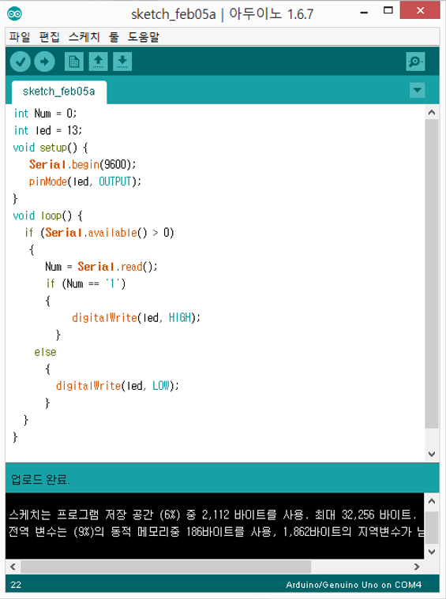
시리얼 통신
- Arduino 와 PC 간의 통신
시리얼 모니터에 1을 입력하고 전송을 누르면 디지털 핀 13번에 연결한 LED에 불이 들어옴
1이 아닌 다른 숫자를 입력하고 전송을 누르면 LED에 불이 꺼짐

Slide 24
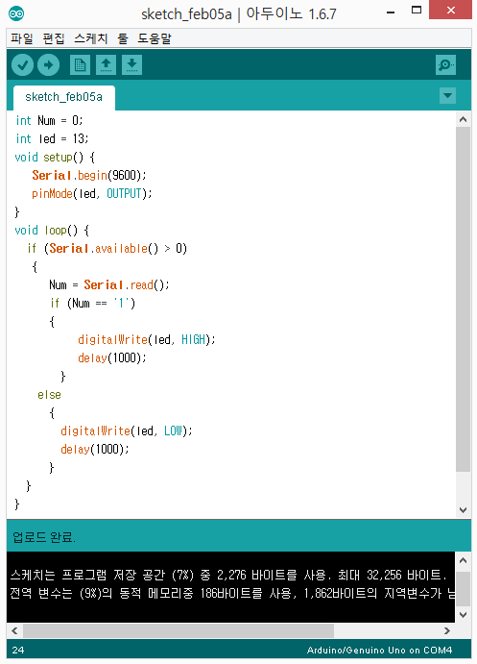
시리얼 통신
- Arduino 와 PC 간의 통신
시리얼 모니터에 1을 입력하고 전송을 누르면 디지털 핀 13번에 연결한 LED에 불이 들어옴
1이 아닌 다른 숫자를 입력하고 전송을 누르면 LED에 불이 꺼짐
+) 121314를 누르면 불이 1초 동안 켜지고 1초 동안 꺼짐을 3번 반복함 (하나씩 차례대로 수행)

Slide 25
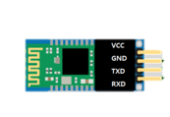
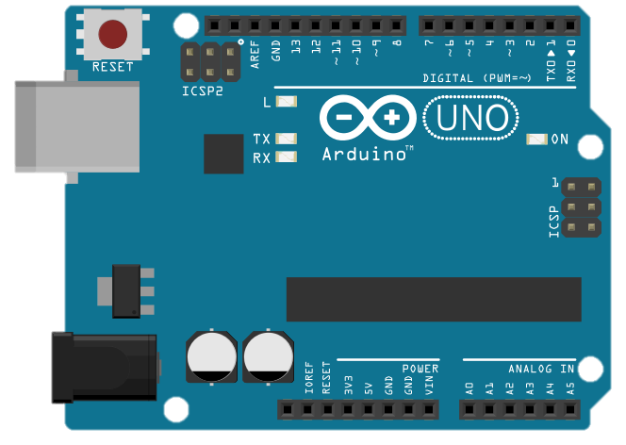
시리얼 통신
- Arduino 와 다른 기기 통신할 때 주의사항
VCC-VCC 연결
GND-GND 연결
RXD-TXD 연결
TXD- RXD 연결
아두이노가 보내면 다른 기기에서는 받고, 다른 기기에서 보낸 걸 아두이노가 받음

Slide 26
Thank You !

